Slide 1


PHÒNG GIÁO DỤC VÀ ĐÀO TẠO QUẬN LONG BIÊN
TRƯỜNG MẦM NON HOA ANH ĐÀO
Lĩnh vực: Phát triển Ngôn Ngữ
Đề tài: Thơ: Đôi mắt của em
Tác giả: Lê Thị Mỹ Phương
Lứa tuổi: Mẫu giáo bé 3-4 tuổi

Slide 2
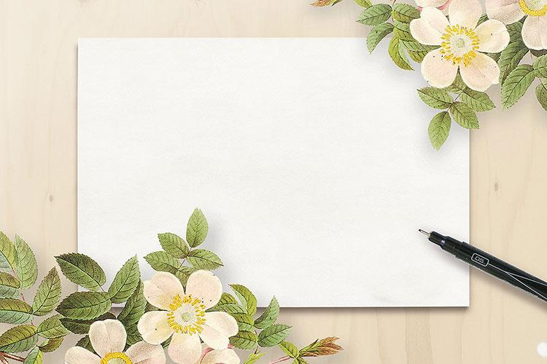

Hát bài: Cái mũi

Slide 3
Cô giới thiệu bài thơ: Đôi mắt của em
Tác giả: Lê Thị Mỹ Phương

Slide 4
Cô đọc thơ cho trẻ nghe :
Lần 1 đọc diễn cảm.
Lần 2 kết hợp với hình ảnh

Slide 5


Slide 6
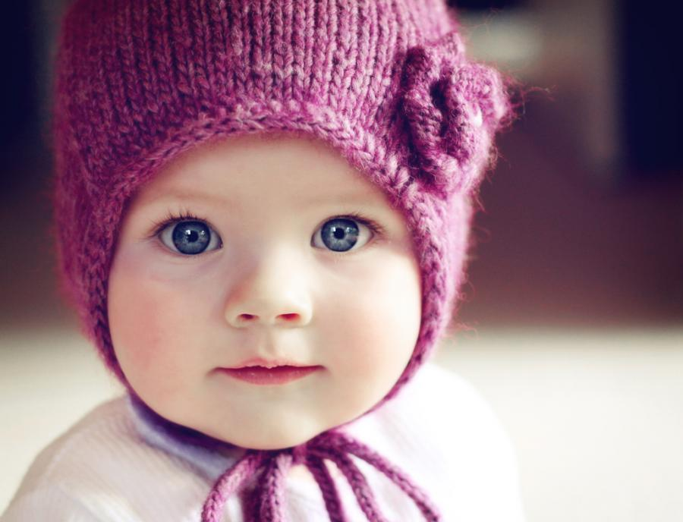
Đôi mắt xinh xinh
Đôi mắt tròn tròn

Slide 7


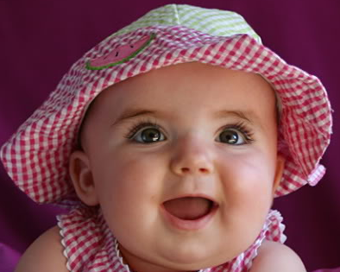


Giúp em nhìn thấy
Mọi vật xung quanh

Slide 8
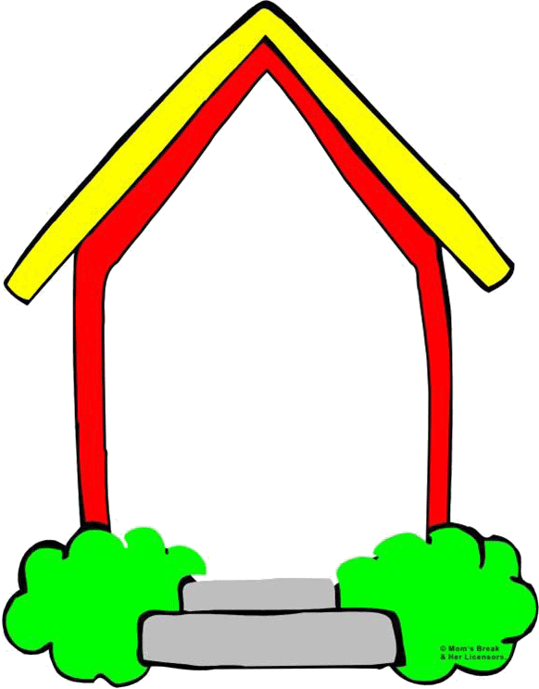
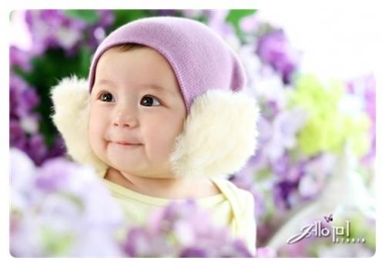



Em yêu em quý
Đôi mắt xinh xinh

Slide 9
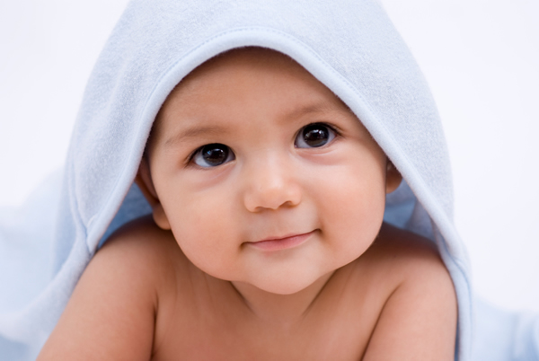
Giữ cho đôi mắt
Ngày càng sáng hơn

Slide 10
Đàm thoại:

Slide 11
Các con vừa nghe bài thơ gì? Do ai sáng tác?

Slide 12
Bài thơ nói về bộ phận nào trên cơ thể?

Slide 13
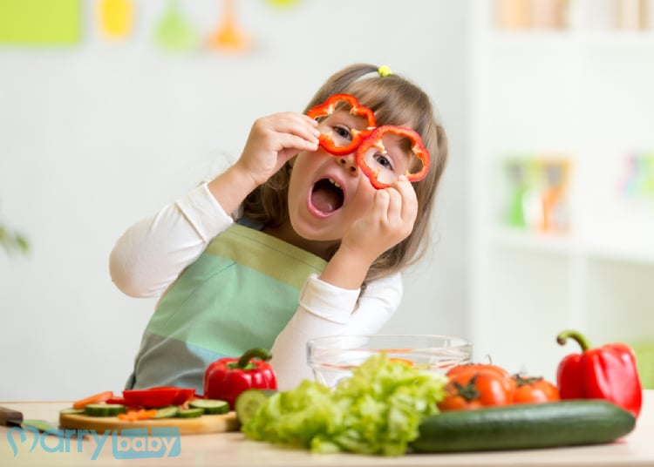
Đôi mắt giúp bé làm gì?

Slide 14
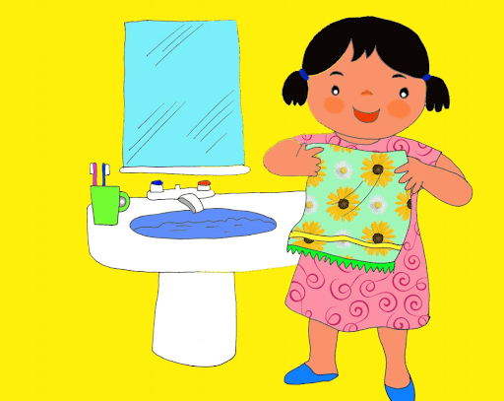
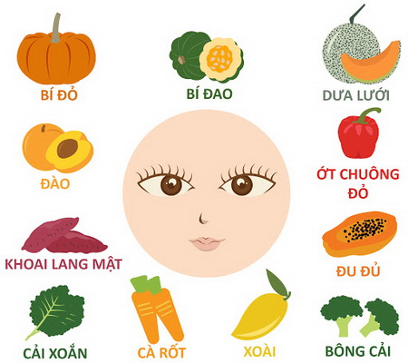

Chúng mình làm gì để bảo vệ đôi mắt?

Slide 15
Cô giải thích từ khó : Xinh xinh, tròn tròn

Slide 16

Dạy trẻ đọc thơ

Slide 17



Tạm biệt các bé.

